Slide 1
React

Slide 2
Šta je react i zašta bi ka koristili?
React je JavaScrip biblioteka za kreiranje korisničkog interfejsa. React se zasniva na komponentama koje jednom napisane mogu da se upotrebljavaju bilo gde, a koje se lako mogu modifikovati da odgovaraju svakoj situaciji.
React je veoma brz zato što on radi sa virtualnim DOM-om, tako da svaka izmena koju napravimo prvo se izvrši u virtualnom DOM-u pa kad React vidi da se VDOM razlikuje od pravog DOM ažuriraće html

Slide 3
Kreiranje projekta
Da bi kreirali projekat potrebno je da u terminalu pokrenemo naredbu: npx create-react-app <ime aplikacije>

Slide 4
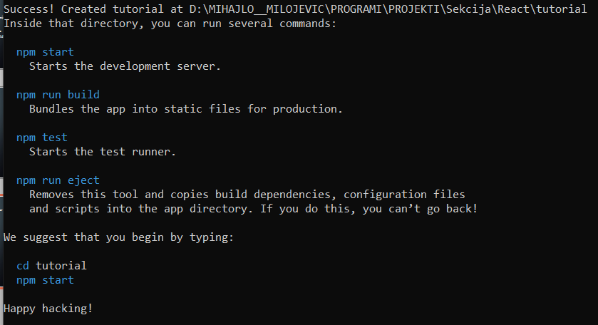
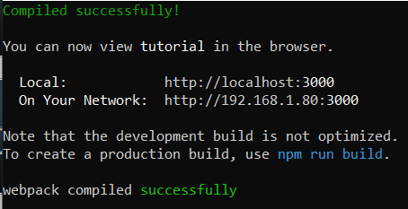
Da bi pokrenuli projekat potrebno je da prvo postavimo terminal na folder projekta a zatim unesemo npm start i nakon što se pokrene možemo videti našu aplikaciju na http://localhostu:3000

Slide 5
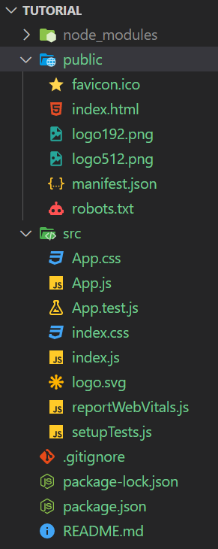
File & Foleder STRUCTURE
Create-react-app automatski kreira sledeću strukturu fajlova i foldera. Pošto nama ne trebaju svi ovi fajlovi obrisaćemo sve iz src i public foldera. Zatim ćemo u public folderu kreirati index.html, a u src index.js i App.jsx

Slide 6
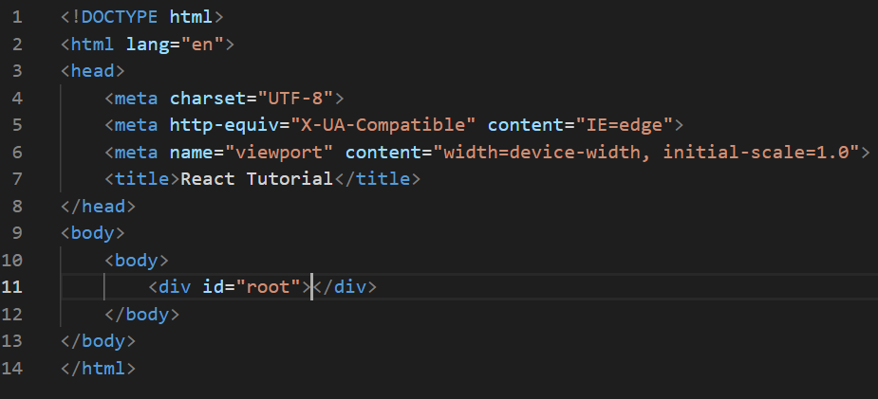
Index.html
U index.html ćemo uneti samo običnu strukturu html stranice, a unuta body taga staviti jedan div sa id-jem „root“. U ovoj div će react ubaciti sav kod koji budemo kreirali.

Slide 7
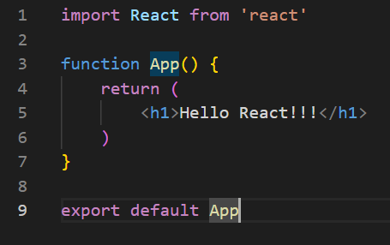
App.jsx
Ovde ćemo kreirati jednu react komponentu. Samu strukturu kreiranja komponenti ćemo detaljnije objasniti kasnije.

Slide 8
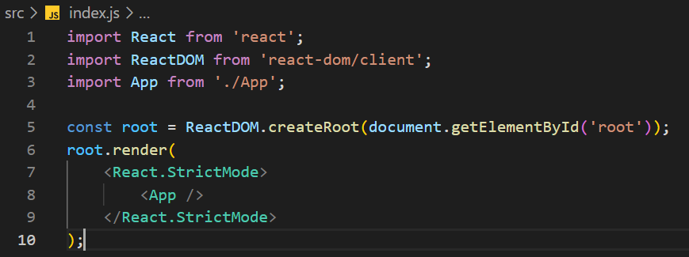
Index.js
U ovom fajlu je potrebno da renderujemo našu aplikaciju u html. Prvo treba da kreiramo root element u koji ćemo da renderujemo našu aplikaciju, a zatim i pozovemo metodu render da bi i renderovali našu aplikaciju

Slide 9
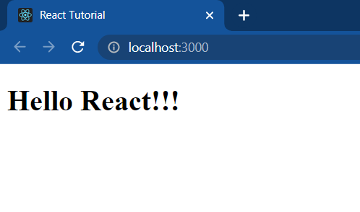

Slide 10
JSX
Da bi se lakše pisalo React kod i da bi se lakše vraćao html kod koji treba da se renderuje na stranici, React uvodi JavaScript i Xml (JSX). JSX je posebna sintaksa pisanja html-a direktno u JS. Svaki jsx kod se konvertuje u poziv React.createElement funkcije.

Slide 11
Kada krenemo da pišemo jsx u našem kodu, pratimo pravila slična html-u, osim:
Svaki tag mora da se zatvori (čak i input, br...). Ako tag nema ništa unutar sebe (innerHTML = „“) možemo ga pisati kao samozatvarući tag (<br />, <input/>...)
Umesto class atributa koristimo className (jer je reč class rezerervisana u js)
Svi atributi koji se pišu sa – se pišu u camalCase-u ()
Svi događaji se pišu sa malim početnim on i nazivom događaja velikim početnim slovom (onClick, onSubmit...)

Slide 12
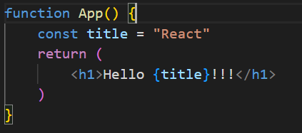
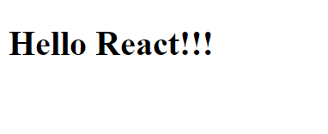
Ako hoćemo da izvršimo neki js kod unutar jsx-a to možemo uraditi izemeđu { i }. Tada kod koji pišemo mora da vrati neku vrednost (nema if-a već ternarnog operatora...).

Slide 13
Komponente
React se zaniva na komponentama. Komponete su specifični objekti koji čuvaju neka svoja stanja i renderuju odgovarajući html na stranicu. U Reactu se komponente mogu kreirati na dva načina:
Klasne komponente – stari način
Funkcionalne komponente – novi način

Slide 14
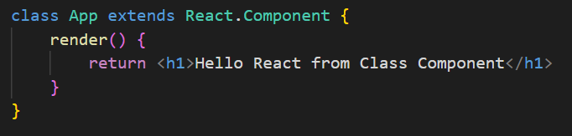
Klasne komponente
Da bi kreirali klasnu komponentu potrebno je da kreiramo klasu čije ime će biti i ime same komponente. Ova klasa treba na nasledu klasu Component koja se nalazi u Reactu i MORA da ima render metodu koja vraća JSX.

Slide 15
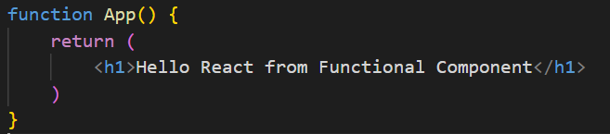
Funkcionalne komponente
Ove komponete se kreiraju kao funkcije čije je ime i ime komponente, a koje vraćaju JSX koji se renderuje;

Slide 16
React komponente moraju da počinju velikim početnim slovom.
Kada kreiramo naše komponente možemo ih koristiti kao i svaki drugi html tag, naravno pridržavajući se pravila o kojim smo već pričali (<App /> ili <App></App>)
React komponete moraju da vrate samo jedan tag. Znači ne može <div>...</div> <div>...</div> Već ako imamo više elemenata koje treba da vratimo možemo ih staviti u div koji će is sadržati sve, a ako ne želimo da menjamo html strukturu dodavanje tog diva možemo koristiti React.Fragment. Ova React komponenta ne renderuje nikakav dodatan tag ali može se upotrebiti da se obaviju svi elementi koje komponenta treba da vrati. Umesto React.Fragment možemo koristiti samo prazne tagove <></>

Slide 17
PRops
Kao što html tagovima prosleđujemo atribute da promenimo njihovo ponašanje ili prikaz, tako i našim komponentama možemo proslediti atribute koji se onda nazivaju props. U klasnim komponentama sav props će se nalaziti u this.props objektu, dok su u funkcionalnim komponentama props ustvati parametri (argumenti) funkcije.

Slide 18
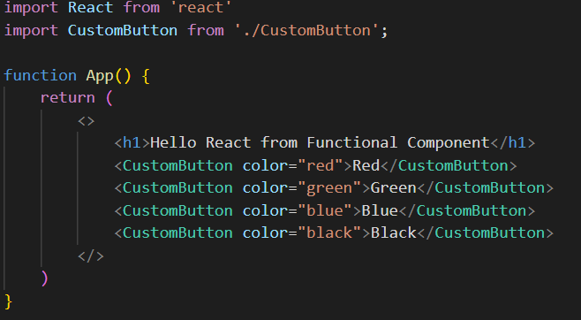
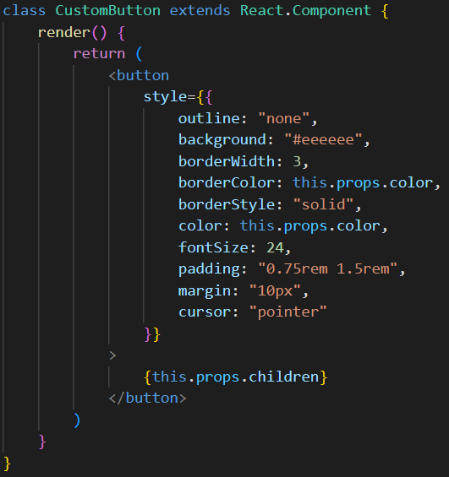
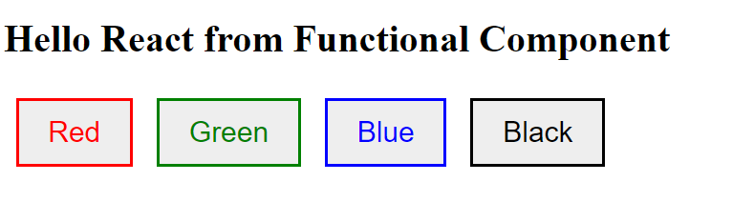

Slide 19
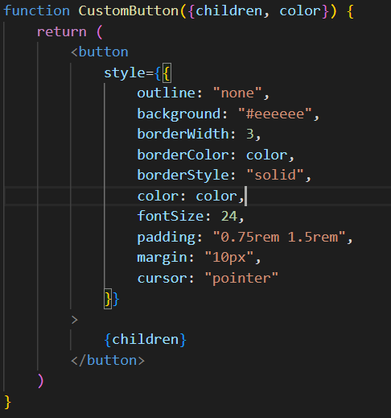
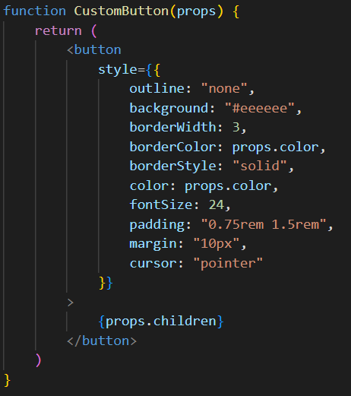
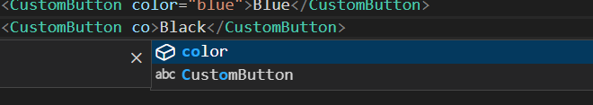

Slide 20
Ovde možete primeti nekoliko važnih stvari vezanih za props u reactu, kako naših komponenta tako i običnih html elemenata:
Kada definišemo neki atribut(prop) čiju vrednost dobijamo iz js moramo ga staviti u {}
Props style je objekat tako da kada ga pišemo moramo imati dva para {}, a sva css svojstva se pišu kao u camelCasu bez –
Svaka komponenta koju kreiramo po defaultu ima predefinisani props children. Vrednost ovog propa ne moramo da prosledimo kao atribut, već to react radi umesto nas. Ova vrednost predstavlja JSX koji se nalazi izmenju taga otvaranja naše komponente i taga zatvaranja (u slučaju dugmeta to je tekst koji se prikazuje)

Slide 21
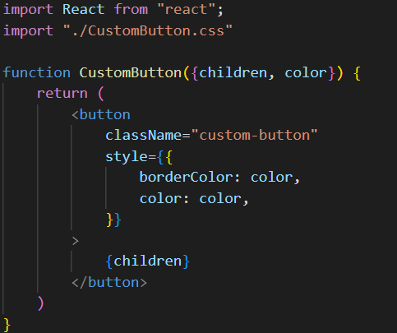
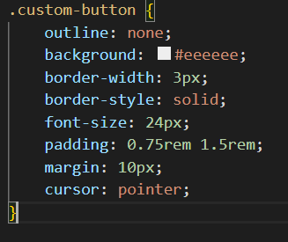
Da ne bi pisali css unutar samo komponente, možemo ga izdovjiti u poseban css fajl koji samo importujemo, a dimanička svojstva podešavamo unutar komponente:

Slide 22
Događaji
Da bi dodali neki događaj na neki tag koristimo on* prop čija vrednost MORA da bude funkcija koja će se pozvati na taj dogadjaj. Ta funkcija kao parametar prima event objekat e.

Slide 23
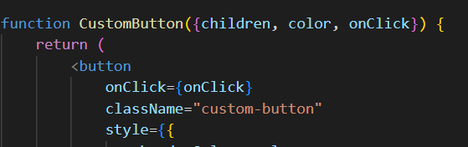
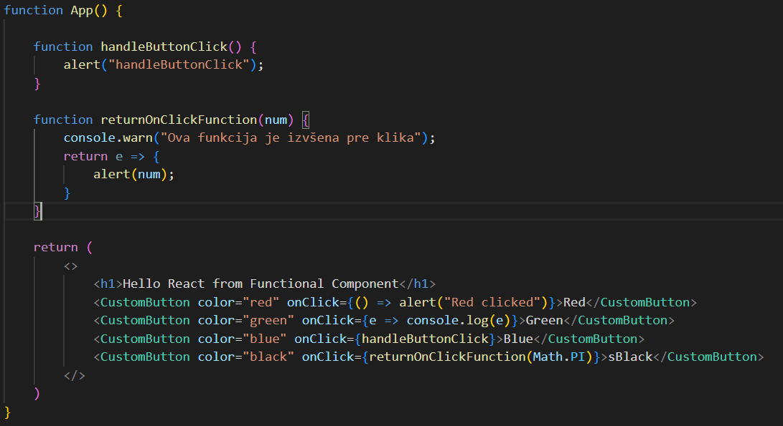

Slide 24
State
Svaka react komponenta ima svoja stanja. Kada se ova stanja (i props) promene react će automastki rerenderovati komponentu.
Da bi dodali stanje u react class komponente moramo podestiti this.state unutar construktora klase. Pošto klasa nasleđuje klasu React.Componet moramo pozvati super funkciju. Da bi react znao kad se stanje menja i da prikazao novo stanje UI potrebno je da ne menjamo state direktno već koristimo metodu this.setState(newState)

Slide 25
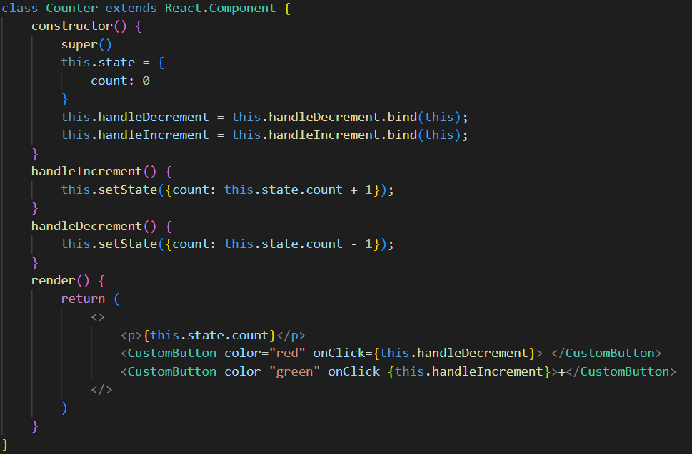
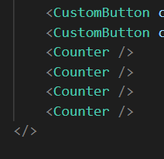
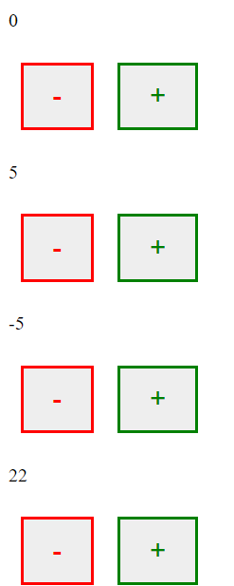

Slide 26
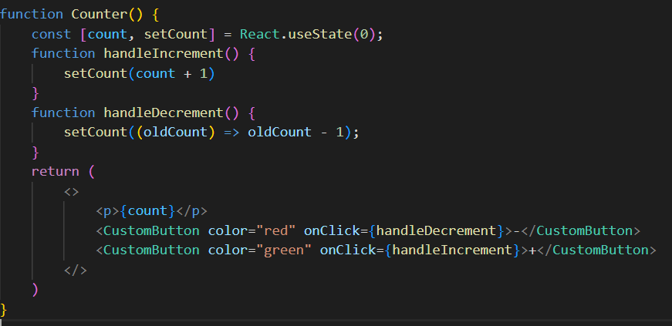
Da bi kreirali stanje u funkcionalnim komoponentama moramo da koristimo kuke (o njima ćemo detaljnije kasnije), tačnije useState(initialValue) kuku. Ova funckija se poziva na samom vrhu komponente i vraća niz od 2 elementa. Prvi element je vrednost stanje, a drugi funkcija za promenu vrednosti.

Slide 27
Uslovno renderovanje
Ponekad želimo da na osnovu stanja komponente renderujemo različit UI. Za to se koristi uslovno renderovanje. Uslovno renderovanje se ostvaruje prespajanjem operatora o kome smo već govorili, ili korišćenje ternanrnog operatora

Slide 28
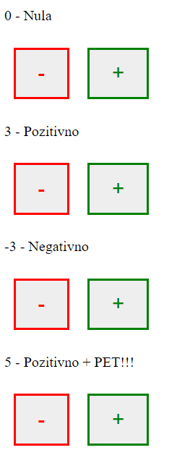
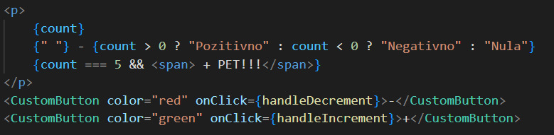

Slide 29
Liste
Često je potrebno preći kroz neku listu podatak i ispisati ih u odgovatajućem formatu. U običnom js bi morali da kreiramo string koji bi sadržao html i postavimo innerHtml nekog čvora, u php-u bi naredbom echo ispisivali. U reactu je dovoljno da prodjemo kroz listu metodom map i vratimo odgovarajući JSX.
Pri radu sa listama u reactu potrebno je da svakom članu liste dodelimo dodelimo ključ jednistven za tu listu. Ako ne postoji neki id u podacima dovoljno je i proslediti index u samoj listi. Ovaj ključ je potreban reactu da bi znao kada se neki element promeni da bi mogao da ga rerenderuje.

Slide 30
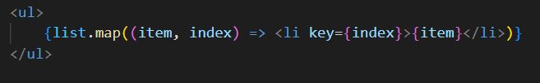
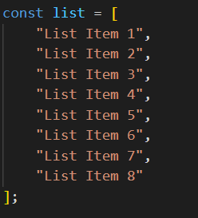
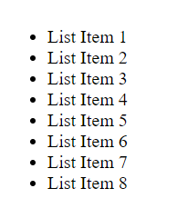
Pomoću lista je moguće izmenom koda na jednom mestu izmeniti sva pojavljivanja tog koda u htmlu, a izmenom podataka u listi UI se automatski azurira.

Slide 31
React forme
Input polja u reactu moraju da se kontrolišu. To se može uratiti tako što se njihova vrednost čuva u stanju, a na promenu vrednosti u polju menjamo i stanje komponente. Osim input polja takođe se kontrolišu i same forme, odnostno njihovo predavanje.

Slide 32
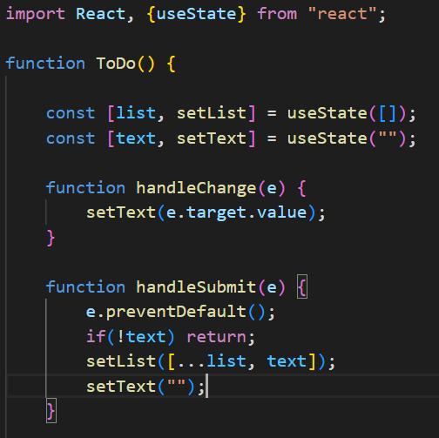
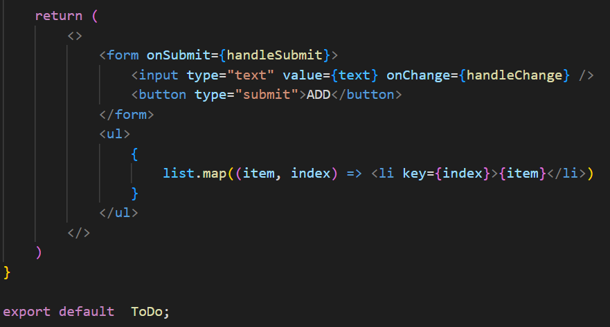
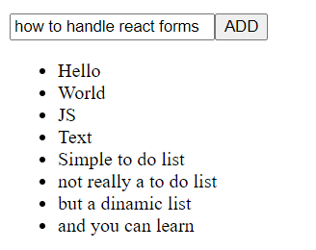

Slide 33
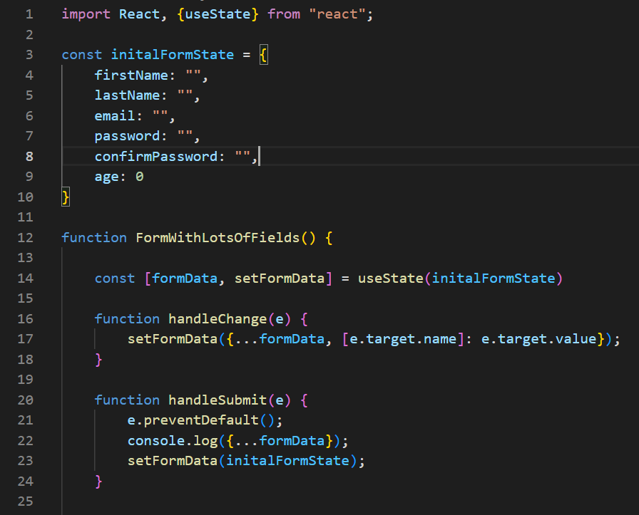
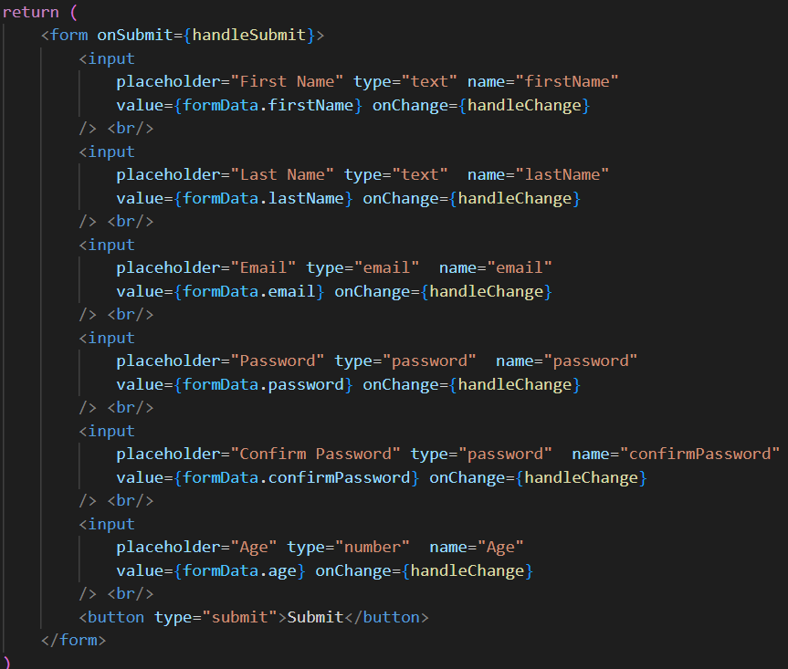
Umesto da pravimo handleChange funkciju i poseban poziv useState-a za svako polje možemo uraditi sledeće korišćenjem name atributa:

Slide 34
Rutiranje
Skoro svaka veb aplikacija treba da ima neke rute koje bi prikazivale odgovarajuće stranice. Da bi to uradili u Reactu potrebno je da koristimo paket react-router-dom koji instaliramo naredbom npm i react-router-dom. Zatim je potrebno da u root-u naše aplikacije iskoristimo nekoliko komponenata iz react-router-dom paketa. Sve naše stranice ćemo poremiti u posebne komponente. Sve stranice ćemo smestiti u pages folder, a ostale pomoćne komponente u components folder.
Pogledati koda (previse toga za screenshot)

Slide 35
Kuke
React za funkcionalne komponente uvodi hooks koje omogućavaju da proširimo ponašanja react komponenata. Pri upotrebi kuka potrebno je pratiti nekoliko pravila:
Kuke se pozivaju na početku funkcije komponente.
Kuke ne smeju da se pozivaju u petljama, if else naredbama ili ugnežđenim funkcijama
Kuke se smeju pozivati samo u react funkcionalnim komponentama ili drugim kukama
Kuke uvek počinju sa use

Slide 36
Neke od kuka u reactu
useState
useEffect
useRef
useContext
useCallback
useMemo
useReducer

